Slide 1
CHÀO MỪNG CÁC EM
ĐẾN BUỔI HỌC NÀY!

Slide 2
KHỞI ĐỘNG
Hãy kể một số hành vi vi phạm pháp luật mà em biết
và nêu hậu quả của hành vi đó.
Hành vi vi phạm pháp luật | Hậu quả
Hành vi trộm cắp tài sản. | • Thiệt hại về giá trị tài sản bị chiếm đoạt bất hợp pháp. • Phạt hành chính từ 2.000.000 đồng - 3.000.000 đồng (với tài sản bị trộm cắp có giá trị dưới 2.000.000 đồng).

Slide 3
Hành vi vi phạm pháp luật | Hậu quả
Hành vi tuyên truyền thông tin sai sự thật trên mạng máy tính, mạng viễn thông. | • Ảnh hưởng đến danh dự của người khác. • Bị phạt từ 20.000.000 đồng đến 30.000.000 đồng đối với tổ chức và từ 10.000.000 đồng đến 15.000.000 đồng đối với cá nhân. • Buộc gỡ bỏ đường dẫn đến thông tin sai sự thật.

Slide 4
Hành vi VPPL | Hậu quả
Hành vi vượt đèn đỏ. | Đe doạ tính mạng và an toàn của người điều khiển phương tiện và của những người đi đường khác. Hành vi này sẽ bị phạt tiền: • Đối với người điều khiển mô tô, xe gắn máy: Từ 800.000 đồng đến 1.000.000 đồng, tước quyền sử dụng giấy phép lái xe từ 01 tháng đến 03 tháng. • Đối với người điều khiển ô tô: Từ 4.000.000 đồng đến 6.000.000 đồng, tước quyền sử dụng giấy phép lái xe từ 01 tháng - 03 tháng, từ 02 - 04 tháng nếu gây ra TNGT.

Slide 5
Hành vi vi phạm pháp luật | Hậu quả
Hành vi không nộp thuế kinh doanh. | • Xử phạt hành chính từ 200.000 đến 1.000.000.000 đồng tuỳ theo mức độ vi phạm. • Khoá mã số thuế hoặc truy cứu trách nhiệm hình sự.

Slide 6
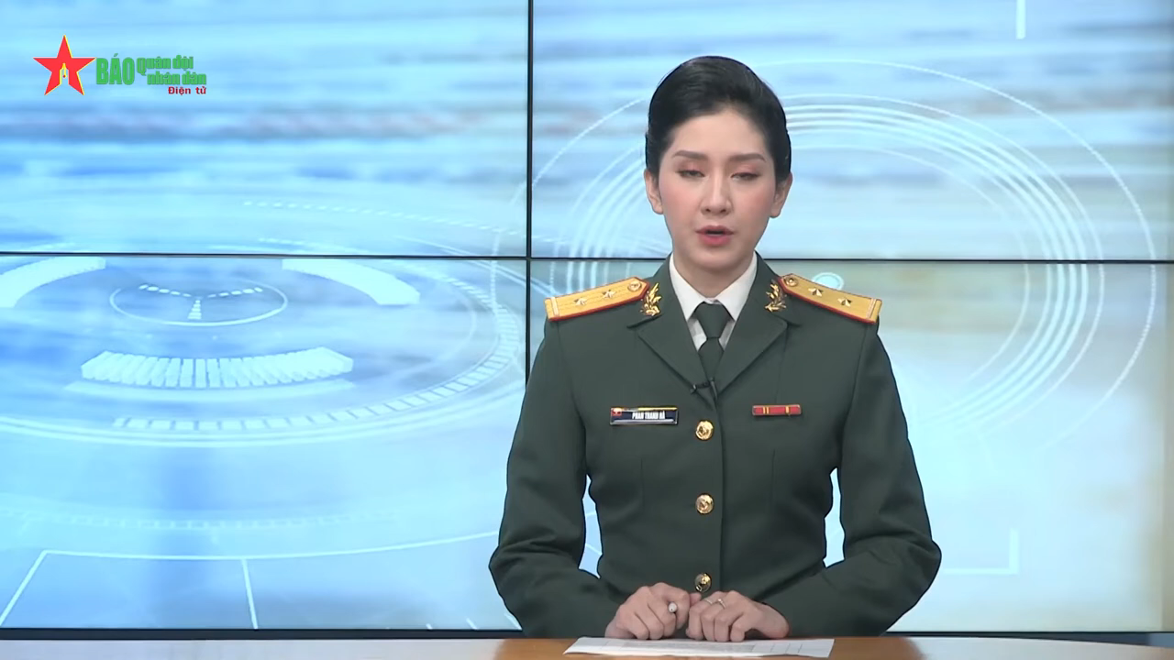
Hành vi tuyên truyền thông tin sai sự thật trên mạng máy tính, mạng viễn thông

Slide 7
BÀI 9: VI PHẠM PHÁP LUẬT
VÀ TRÁCH NHIỆM PHÁP LÍ

Slide 8
NỘI DUNG BÀI HỌC
1
2
Vi phạm pháp luật
Trách nhiệm pháp lí

Slide 9

1
VI PHẠM PHÁP LUẬT

Slide 10

a. Tìm hiểu dấu hiệu vi phạm pháp luật
và phân loại vi phạm pháp luật
Thảo luận nhóm
Đọc thông tin trong SGK tr. 44 và thực hiện nhiệm vụ theo nhóm:
Em hãy dựa vào nội dung về dấu hiệu của các loại vi phạm pháp luật để xác định dấu hiệu vi phạm pháp luật và phân loại vi phạm pháp luật của mỗi chủ thể trong các trường hợp 1, 2, 3, 4.

Slide 11
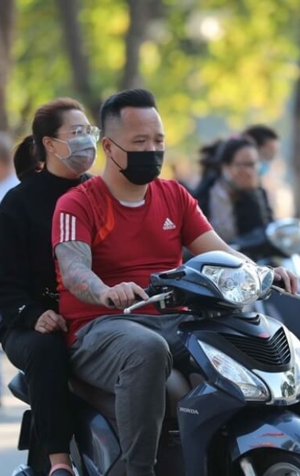
Nhóm 1
Tìm hiểu trường hợp 1:
Anh M (19 tuổi) không đội mũ bảo hiểm điều khiển xe máy vượt đèn đỏ, lạng lách, đánh võng, tạt đầu các phương tiện khác, gây nguy hiểm, bức xúc cho nhiều người tham gia giao thông. Sau khi nhận được phản ánh của người dân, công an thành phố H đã rà soát, trích xuất camera giám sát, triệu tập anh M tới cơ quan công an để làm rõ hành vi vi phạm.

Slide 12
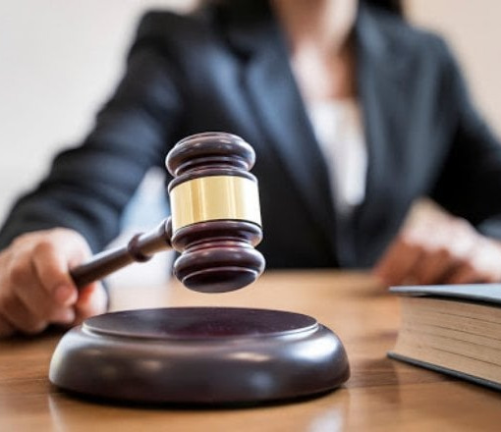
Nhóm 2
Tìm hiểu trường hợp 2:
Ông A cho bà B vay 500 triệu đồng. Trong giấy tờ vay nợ ghi rõ thoả thuận thời hạn trả nợ là 6 tháng. Đến hạn, ông A đến đòi tiền thì bà B không chịu trả. Ông A đã làm đơn khởi kiện gửi Toà án đề nghị xem xét giải quyết.

Slide 13

Nhóm 3
Tìm hiểu trường hợp 3:
Công ty Y quy định giờ bắt đầu làm việc của nhân viên là 8h00 hằng ngày từ thứ Hai đến thứ Sáu. Tuần vừa rồi, anh P – nhân viên trong công ty nhiều lần đi muộn không rõ lí do và không hoàn thành các công việc được giao.

Slide 14
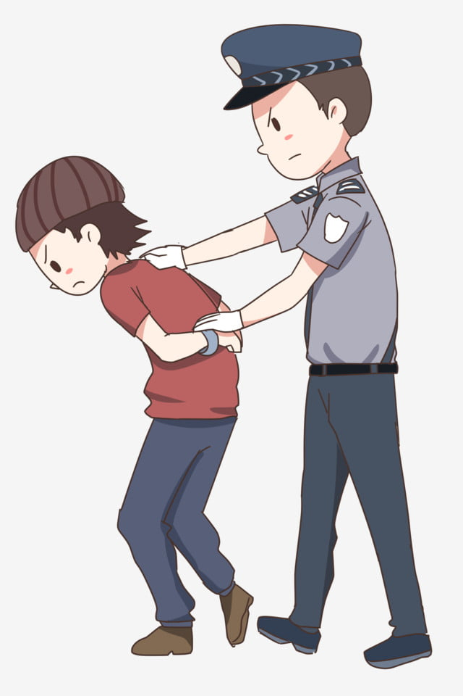
Nhóm 4
Tìm hiểu trường hợp 4:
Anh T (26 tuổi) và anh Q (27 tuổi) đang trên đường vận chuyển 1 kg ma tuý tổng hợp từ biên giới vào lãnh thổ Việt Nam bán lại cho các đối tượng nghiện hút để kiếm lời thì bị cơ quan công an phát hiện và bắt giữ.

Slide 15

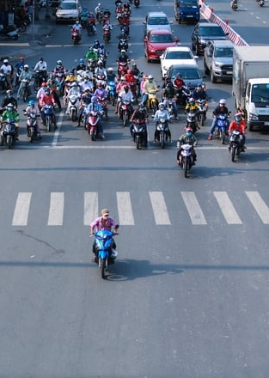
  Trường hợp 1 - Hành vi của anh M có các dấu hiệu:
Hành vi trái pháp luật, vi phạm quy định của pháp luật về quản lí nhà nước, cụ là vi phạm quy định của Luật Giao thông đường bộ:
Không đội mũ bảo hiểm.
Điều khiển xe máy vượt đèn đỏ.
Lạng lách, đánh võng, tạt đầu các phương tiện khác.

Slide 16
  Trường hợp 1 - Hành vi của anh M có các dấu hiệu:
Có lỗi: cố ý điều khiển xe máy vượt đèn đỏ, lạng lách, đánh võng, tạt đầu phương tiện khác.
Do chủ thể có năng lực trách nhiệm hành chính thực hiện: đủ 19 tuổi, có thể nhận thức, điều khiển và tự quyết định cách xử sự của mình.
Vi phạm hành chính.
Gây nguy hiểm cho xã hội: có thể gây tai nạn cho người khác, gây thiệt hại về người và tài sản.

Slide 17

  Trường hợp 2 - Hành vi của bà B có các dấu hiệu:
Hành vi trái pháp luật, xâm phạm quan hệ tài sản (quyền sở hữu của ông A) được pháp luật bảo vệ và được quy định cụ thể trong Bộ luật Dân sự năm 2015: bà B vay tiền của ông A nhưng không trả nợ dù đã đến thời hạn phải trả.

Slide 18
  Trường hợp 2 - Hành vi của bà B có các dấu hiệu:
Có lỗi: bà B cố ý không trả nợ dù ông A đã đến đòi tiền.
Do chủ thể có năng lực trách nhiệm hành chính thực hiện: bà B đủ tuổi (trên 18 tuổi) để có thể nhận thức và điều khiển được hành vi của mình, tự quyết định cách xử sự của mình.
Vi phạm dân sự.
Gây thiệt hại về tiền bạc cho ông A.

Slide 19
  Trường hợp 3 - Hành vi của anh P có các dấu hiệu:
Có lỗi: anh P nhiều lần đi muộn, biết rõ vi phạm quy định của công ty mà vẫn cố ý thực hiện.
Do chủ thể trong nội bộ cơ quan, tổ chức thực hiện: anh P là nhân sự của công ty.
Vi phạm kỉ luật.
Hậu quả: gây ảnh hưởng tiêu cực đến hoạt động bình thường của công ty, ảnh hưởng đến tiến độ, chất lượng công việc.

Slide 20
  Trường hợp 4 - Hành vi của anh T và anh Q có các dấu hiệu:
Có lỗi: anh T và anh Q cố ý vận chuyển ma tuý vào lãnh thổ Việt Nam để bán kiếm lời.
Vi phạm hình sự.
Do chủ thể có năng lực trách nhiệm hình sự thực hiện: anh T và anh Q đủ tuổi (trên 18 tuổi) để có thể nhận thức và điều khiển được hành vi của mình, tự quyết định cách xử sự của mình.

Slide 21

b. Khái niệm và phân loại vi phạm pháp luật
Thảo luận nhóm
Đọc thông tin trong SGK tr.42 - 44 để trả lời câu hỏi:
Theo em, vi phạm pháp luật là gì? Có những loại vi phạm pháp luật nào?
Khái niệm: Hành vi trái pháp luật, có lỗi do chủ thể có năng lực trách nhiệm pháp lí thực hiện, xâm hại các quan hệ xã hội được pháp luật bảo vệ.

Slide 22
b. Khái niệm và phân loại vi phạm pháp luật
Thảo luận nhóm
Đọc thông tin trong SGK tr.42 - 44 để trả lời câu hỏi:
Theo em, vi phạm pháp luật là gì? Có những loại vi phạm pháp luật nào?
Phân loại
Vi phạm hình sự (tội phạm).
Vi phạm dân sự.
Vi phạm hành chính.
Vi phạm kỉ luật.

Slide 23
2
TRÁCH NHIỆM PHÁP LÍ

Slide 24

a. Trách nhiệm pháp lí và hành vi vi phạm
Thảo luận nhóm
Đọc thông tin trong SGK tr. 44 và thực hiện nhiệm vụ theo nhóm:
Em hãy dựa vào nội dung về đặc điểm của các loại trách nhiệm pháp lí để xác định loại trách nhiệm pháp lí tương ứng với hành vi vi phạm của mỗi chủ thể trong các trường hợp 1, 2, 3, 4 (ở mục 1).

Slide 25

  Trường hợp 1:
Anh M phải chịu trách nhiệm hành chính.
Lí do
Trách nhiệm phát sinh khi anh M vi phạm hành chính.
Trách nhiệm có giá trị bắt buộc và được quy định trong văn bản pháp luật.
Trách nhiệm do cơ quan có thẩm quyền áp dụng đối với anh M.

Slide 26
  Trường hợp 1:
Anh M phải chịu trách nhiệm hành chính.
Lí do
Trách nhiệm đó sẽ gây nên những thiệt hại về tài sản cho anh M.
Trách nhiệm đó buộc anh phải chịu các biện pháp cưỡng chế như: phạt tiền; tước quyền sử dụng giấy phép lái xe có thời hạn; tạm giữ xe máy;...

Slide 27
  Trường hợp 2:
Bà B phải chịu trách nhiệm dân sự.
Lí do
Trách nhiệm phát sinh khi bà B vi phạm dân sự.
Trách nhiệm được quy định trong Bộ luật Dân sự và các văn bản quy phạm pháp luật khác có liên quan.
Trách nhiệm đó do cơ quan có thẩm quyền (Toà án) áp dụng đối với bà B.

Slide 28
  Trường hợp 2:
Bà B phải chịu trách nhiệm dân sự.
Lí do
Trách nhiệm đó sẽ gây nên những thiệt hại về tài sản, nhân thân,... cho bà B (phải trả lại tiền cho ông A, ảnh hưởng đến danh dự, uy tín,...).
Trách nhiệm buộc bà B phải chịu các biện pháp cưỡng chế như: buộc trả nợ,....

Slide 29
  Trường hợp 3:
Anh P phải chịu trách nhiệm kỉ luật.
Lí do
Trách nhiệm đó phát sinh khi anh P vi phạm kỉ luật.
Trách nhiệm được quy định trong Bộ luật Dân sự và các văn bản quy phạm pháp luật khác có liên quan.
Trách nhiệm đó do người đứng đầu công ty áp dụng đối với anh P.

Slide 30
  Trường hợp 3:
Anh P phải chịu trách nhiệm kỉ luật.
Lí do
Trách nhiệm đó gây nên những thiệt hại về công việc, thu nhập,... cho anh P.
Trách nhiệm đó buộc anh P phải chịu các biện pháp cưỡng chế như khiển trách, cảnh cáo, hạ bậc lương, buộc thôi việc,...

Slide 31
  Trường hợp 4:
Anh T và anh Q phải chịu trách nhiệm hình sự.
Lí do
Trách nhiệm phát sinh khi anh T và anh Q vi phạm hình sự.
Trách nhiệm được quy định trong Bộ luật Hình sự.
Trách nhiệm đó do cơ quan có thẩm quyền (Toà án) áp dụng đối với anh T và anh Q.

Slide 32
  Trường hợp 4:
Anh T và anh Q phải chịu trách nhiệm hình sự.
Lí do
Trách nhiệm đó sẽ tước bỏ quyền, lợi ích của anh T và anh Q.
Trách nhiệm đó buộc anh T và anh Q phải chịu các biện pháp cưỡng chế như: phạt tiền, phạt tù, tử hình,...

Slide 33
b. Khái niệm và phân loại trách nhiệm pháp lí
Thảo luận nhóm
Đọc thông tin trong SGK tr. 44 và trả lời câu hỏi:
Theo em, trách nhiệm pháp lí là gì?
Khái niệm: Nghĩa vụ mà các chủ thể phải gánh chịu hậu quả bất lợi do Nhà nước quy định từ hành vi vi phạm pháp luật của mình.

Slide 34
b. Khái niệm và phân loại trách nhiệm pháp lí
Thảo luận nhóm
Đọc thông tin trong SGK tr. 44 và trả lời câu hỏi:
Theo em, trách nhiệm pháp lí là gì?
Phân loại
Trách nhiệm hình sự.
Trách nhiệm dân sự.
Trách nhiệm hành chính.
Trách nhiệm kỉ luật.

Slide 35
b. Khái niệm và phân loại trách nhiệm pháp lí
Thảo luận nhóm
Đọc thông tin trong SGK tr.45-46 và thực hiện nhiệm vụ theo nhóm:
Nhóm 1:
Tìm hiểu về trách nhiệm hình sự.
Nhóm 2:
Tìm hiểu về trách nhiệm dân sự.
Nhóm 3:
Tìm hiểu về trách nhiệm hành chính.
Nhóm 4:
Tìm hiểu về trách nhiệm kỉ luật.

Slide 36

c. Ý nghĩa của trách nhiệm pháp lí
Thảo luận nhóm
Em hãy cho biết trách nhiệm pháp lí có ý nghĩa gì?

Slide 37
Sự trừng phạt nghiêm khắc của pháp luật đối với chủ thể vi phạm.
Giáo dục mọi người có ý thức tôn trọng pháp luật, tuân theo quy định của pháp luật và các quy tắc của cuộc sống.
Ý NGHĨA
Nâng cao ý thức phòng ngừa và đấu tranh chống tội phạm.
Củng cố lòng tin của người dân vào pháp luật; góp phần duy trì trật tự, an toàn xã hội.

Slide 38
THẢO LUẬN NHÓM
Giải thích ý nghĩa của trách nhiệm pháp lí. Nêu ví dụ cụ thể.

Slide 39
Giải thích | Nêu ví dụ
Trách nhiệm pháp lí là sự trừng phạt nghiêm khắc của pháp luật đối với các chủ thể vi phạm pháp luật vì trách nhiệm pháp lí buộc chủ thể vi phạm pháp luật phải gánh chịu những hậu quả bất lợi, phải chịu các biện pháp cưỡng chế của cơ quan có thẩm quyền và có thể bị tước bỏ quyền, lợi ích. | Chủ thể có hành vi giết người sẽ bị phạt tù, thậm chí tử hình.

Slide 40
Giải thích | Nêu ví dụ
Trách nhiệm pháp lí giáo dục mọi người: • Có ý thức tôn trọng pháp luật, tuân theo quy định của pháp luật và các quy tắc của cuộc sống. • Nâng cao hiểu biết, ý thức phòng ngừa và đấu tranh chống tội phạm. • Giáo dục, răn đe mọi người phòng tránh. • Giúp các chủ thể vi phạm có cơ hội nhìn nhận lại lỗi lầm và có ý thức để thay đổi tích cực hơn. | Người dân sau khi theo dõi một phiên toà xét xử và tuyên án đối tượng phạm tội sẽ rút ra được bài học cho bản thân, hiểu biết thêm về pháp luật, có ý thức tuân theo pháp luật để phòng tránh sai lầm tương tự.

Slide 41
Giải thích | Nêu ví dụ
• Trách nhiệm pháp lí củng cố lòng tin của người dân vào pháp luật; góp phần duy trì trật tự, an toàn xã hội. • Pháp luật kịp thời xử lí những chủ thể phạm tội với những biện pháp tương ứng với mức độ sai phạm sẽ khiến người dân thêm tin tưởng vào tính nghiêm minh của pháp luật, hạn chế hành vi vi phạm, góp phần duy trì an ninh trật tự, an toàn xã hội. | Khi cơ quan công an đẩy mạnh việc xử lí các hành vi không đội mũ bảo hiểm khi đi xe máy thì tình trạng người dân không sử dụng mũ bảo hiểm khi lái xe sẽ giảm.

Slide 42
HẸN GẶP LẠI CÁC EM
Ở BUỔI HỌC SAU!

